Slide 1

Câu 1
Vì sao xảy ra tai nạn điện?
1. Do chạm trực tiếp vào vật mang điện.
2. Do vi phạm khoảng cách an toàn đối với lưới điện cao áp và trạm biến áp.
3. Do đến gần dây dẫn có điện bị đứt rơi xuống đất.

Slide 2
Những hành động sau đây hành động nào đúng, hành động nào sai?
Câu 2
S
S
Ñ
Ñ
S
S
a) Chơi đùa và trèo lên cột điện cao áp.
b) Thả diều gần đường dây điện.
c) Không buộc trâu, bò…vào cột điện cao áp.
d) Không xây nhà gần sát đường dây điện cao áp.
e) Chơi gần dây néo, dây chằng cột điện cao áp.
g) Tắm mưa dưới đường dây điện cao áp.

Slide 3
Sử dụng điện là rất cần thiết, nhưng nếu không biết cách sử dụng an toàn có thể gây nguy hiểm đến tính mạng con người. Hôm nay ta sẽ tìm hiểu cách sử dụng bảo vệ an toàn điện.

Slide 4

TIẾT 31. Bài 34:
Thực hành
Dụng cụ bảo vệ an toàn điện

Slide 5
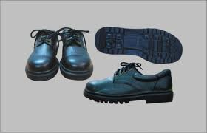
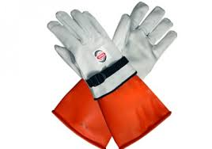
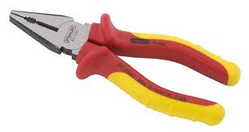
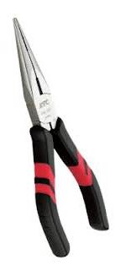
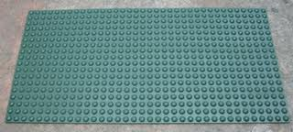
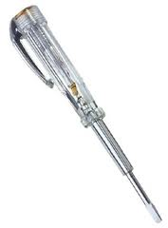
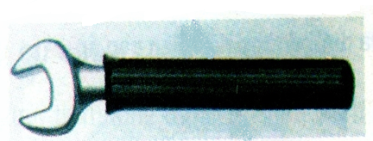
1. Tìm hiểu các dụng cụ bảo vệ an toàn điện
4
1
2
5
3
7
6

Slide 6
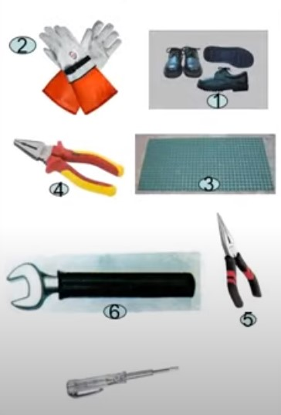
Bảng cấu tạo những dụng cụ bảo vệ an toàn điện:
TT | Tên dụng cụ | Đặc điểm cấu tạo | Bộ phận cách điện
1 | Giày cao su
2 | Găng tay cao su
3 | Thảm cao su
4 | Kìm điện
5 | Kìm mỏ nhọn
6 | Cờ lê
7 | Bút thử điện
7

Slide 7
Bảng cấu tạo những dụng cụ bảo vệ an toàn điện:
TT | Tên dụng cụ | Đặc điểm cấu tạo | Bộ phận cách điện
1 | Giày cao su
2 | Găng tay cao su
3 | Thảm cao su
4 | Kìm điện
5 | Kìm mỏ nhọn
6 | Cờ lê
7 | Bút thử điện
Cao su
Thân và đế
Cao su
Cả găng tay
Cao su
Toàn bộ thảm
Cao su, kim loại
Vị trí tay nắm
Cao su, kim loại
Vị trí tay nắm
Cao su, kim loại
Vị trí tay nắm
Nhựa cứng ,
kim loại
Nắp và vỏ bút

Slide 8
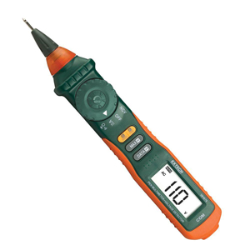
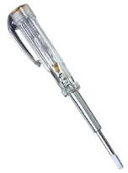
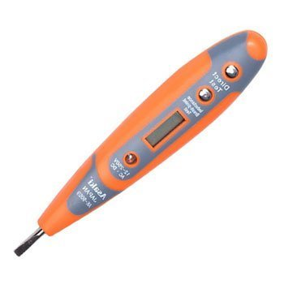
2. Tìm hiểu bút thử điện
Bút thử điện là dụng cụ kiểm tra đơn giản nhất mà mỗi gia đình cần có để kiểm tra mạch điện có điện hoặc đồ dùng điện có bị rò điện ra vỏ hay không.
Bút thử điện dùng để kiểm tra mạch điện có điện áp dưới 1000V.
Em hãy cho biết tại sao mỗi gia đình nên có một bút thử điện?

Slide 9

a. Quan sát và mô tả cấu tạo:
*Quan sát và mô tả bút thử điện khi chưa tháo rời từng bộ phận.
Đầu bút thử điện
Nắp bút
Lò xo
Thân bút
Điện trở
Đèn báo (bóng nê- on)
Kẹp kim loại

Slide 10
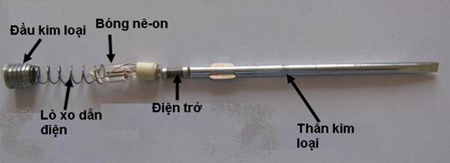
*Tháo rời, quan sát, nêu chức năng của từng bộ phận.
Khi tháo cần chú ý: để thứ tự từng bộ phận để khi lắp vào khỏi thiếu và nhanh chóng và làm đúng quy trình chung, được áp dụng khi tháo lắp một thiết bị hoặc máy bất kì; tay phải khô ráo.

Slide 11
*Tháo rời, quan sát, nêu chức năng của từng bộ phận.
* Lắp bút thử điện hoàn chỉnh để sử dụng:
- Trình tự khi lắp ngược lại với trình tự tháo. Chi tiết nào tháo trước thì lắp sau chi tiết nào tháo sau thì lắp trước. Khi lắp phải cẩn thận, chính xác để bút không hỏng.

Slide 12
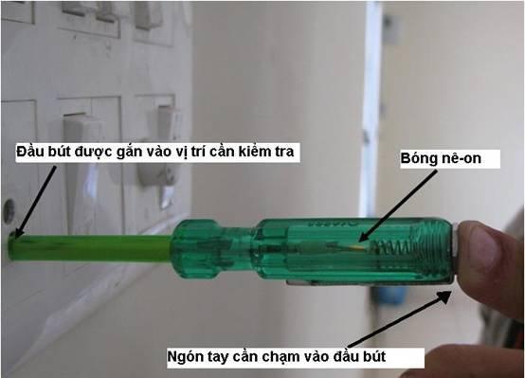
b. Nguyên lý làm việc:
- Khi để tay vào kẹp kim loại và chạm đầu bút vào vật (mang điện). Dòng điện từ vật qua đèn báo, qua cơ thể người xuống đất tạo thành mạch kín, đèn báo sáng.

Slide 13
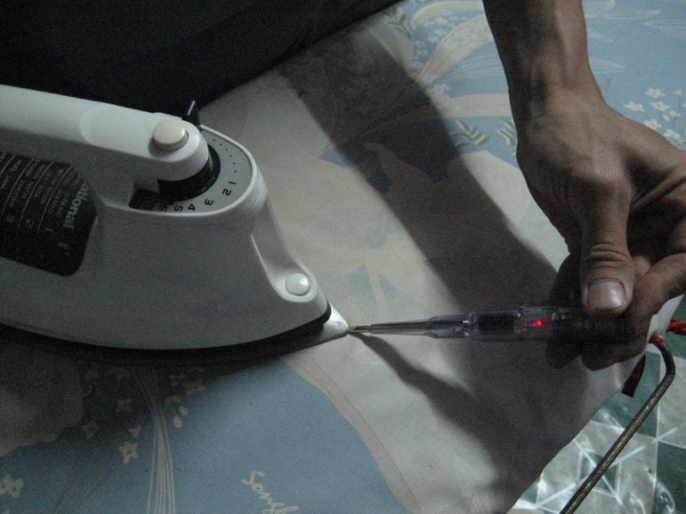
Dựa vào đâu để biết được điện áp cao hay thấp?
Tại sao khi sử dụng bút thử điện, bắt buộc phải để tay vào kẹp kim loại ở nắp bút?
b. Nguyên lý làm việc:
 Vì khi để tay vào kẹp kim loại, chạm đầu bút thử điện vào vật mang điện, dòng điện đi từ vật mang điện qua đèn báo và cơ thể người, rồi xuống đất tạo mạch điện kín, đèn báo sáng.
Dựa vào độ sáng của đèn báo.

Slide 14
b. Nguyên lý làm việc:
Trong bút thử điện, bóng đèn báo mắc nối tiếp với điện trở có trị số khoảng 1 – 2 triệu vôn nên khi dùng bút thử điện kiểm tra điện áp dưới 500V, dòng điện qua người nhỏ không gây nguy hiểm cho người sử dụng.
Tại sao dòng điện qua bút thử điện lại không gây nguy hiểm cho người sử dụng ?
Với điện áp dưới 40V thì đèn báo không sáng.
Với điện áp 220V, trị số dòng điện qua người là :
I = U/R = 220/10⁶ = 0,22mA
Trị số này an toàn cho người sử dụng.

Slide 15
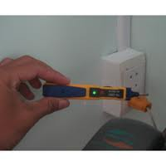
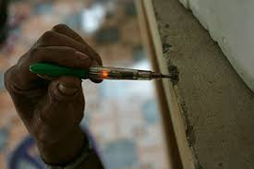
c. Sử dụng bút thử điện:
* Cách sử dụng: Khi thử, tay cầm bút phải chạm vào cái kẹp kim loại ở nắp bút và chạm đầu bút vào chỗ thử điện, nếu bóng đèn báo sáng là điểm đó có điện.
Em hãy cho biết cách sử dụng bút thử điện như thế nào?

Slide 16
c. Sử dụng bút thử điện:
Thực hành:
Thử rò điện của một số đồ dùng điện.
Thử chỗ hở cách điện của dây dẫn điện.
Xác định dây pha của mạnh điện.

Slide 17
Trả lời câu hỏi thực hành:
Câu 1: Nêu các ví dụ về những dụng cụ bảo vệ an toàn điện, chúng được làm từ loại vật liệu nào? (Ít nhất 5 ví dụ).
Câu 2: Nêu cấu tạo, nguyên lí làm việc của bút thử điện. Tại sao dòng điện qua bút thử điện lại không gây nguy hiểm cho người sử dụng?

Slide 18

DẶN DÒ:
- Học hiểu nội dung của bài.
Trả lời các câu hỏi thực hành.
- Chuẩn bị bài ôn tập giữa hk2.

Slide 19


TIẾT HỌC KẾT THÚC
CHÀO TẠM BIỆT CÁC EM !

